Slide 1
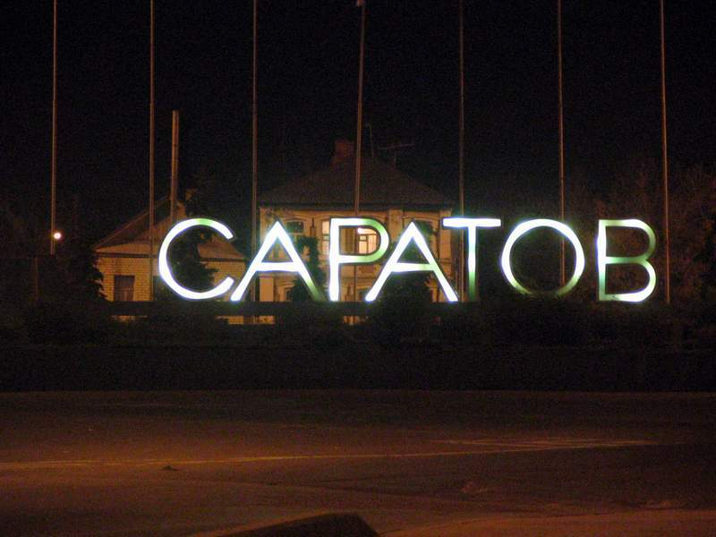
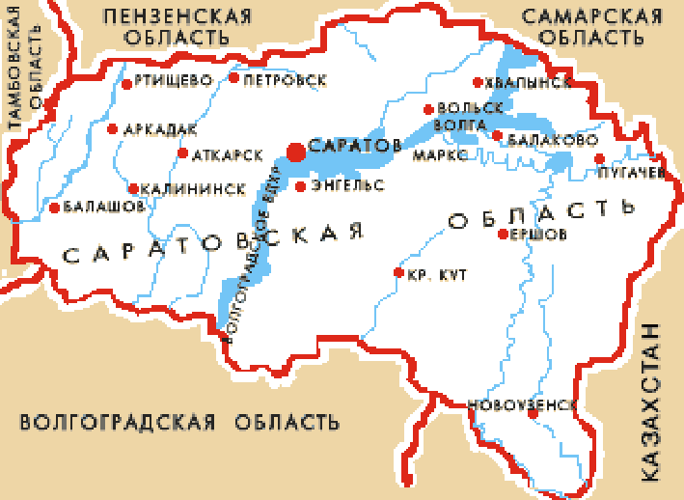

Slide 2
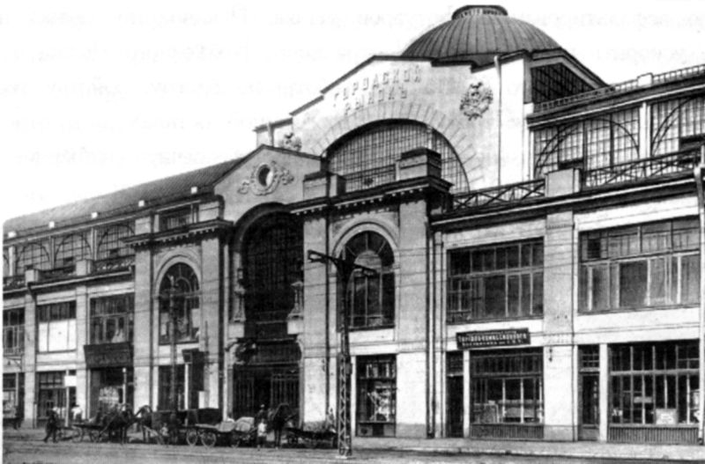

Slide 3
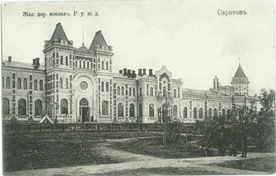
Основание города и XVII век
После походов русских войск на Казанское ханство в 1552 и на Астраханское ханство в 1556 году Московское царство получило обширные территории Поволжья. При царе Фёдоре Ивановиче было решено строить на Волге новые города-крепости. Летом 1586 года была основана крепость Самара, а летом 1589 года — Царицын (ныне Волгоград). Город Саратов был основан 2 (12) июля 1590 года князем Григорием Засекиным и боярином Фёдором Туровым на полпути между Самарой и Царицыном.
Точное место первоначального Саратова неизвестно — оно варьируется от современных левобережной Анисовки напротив Увека до Пристанного на правом берегу Волги. В зиму 1613–1614 годов город сгорел и был вновь построен на левом берегу Волги, в устье реки Саратовка.

Slide 4
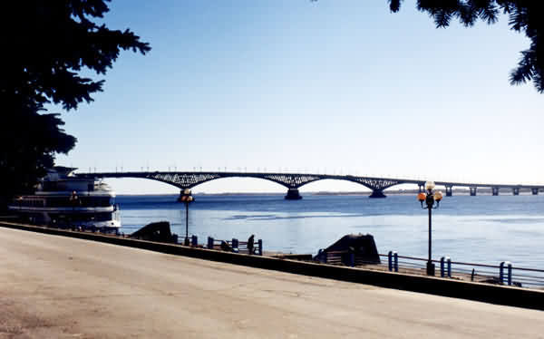
Весной 1674 года по указу царя Алексея Михайловича город переносят на правый берег реки Волги - южная сторона Соколовой горы. Город был возведен на месте обосновавшихся в то время рыбаков московского Новоспасского монастыря

Slide 5
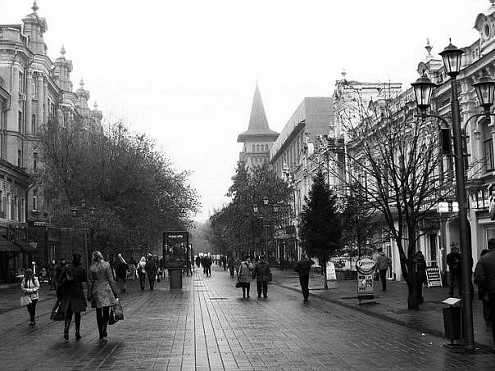
А в начале XIX века в городе появились первые колонисты. Загородную слободу назвали Немецкой. По плану 1812 года специально для этого случая было отведено место в первом квартале от улицы Никольской (Радищева). Вскоре появилась Немецкая улица (ныне проспект Кирова).

Slide 6
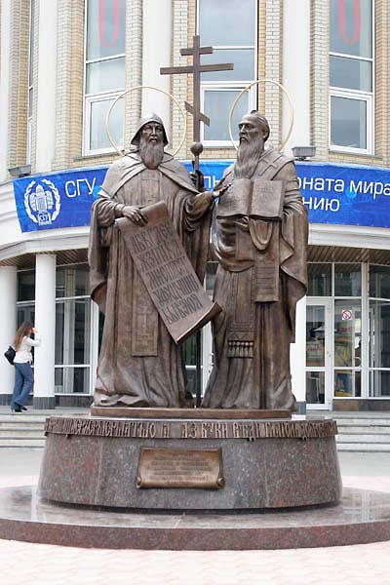
Постепенно Саратов превращается в южную торговую столицу. Заполонившие город ремесленники, продвигают его границы от Волги к юго-западу, строя лавки, дома, магазины по направлению от Московской улицы до Александровской (Горького) и Вольской. Состоятельные же люди в лице местного дворянства и купечества облюбовали другую часть города, которая начиналась сразу за Ново-Соборской площадью, охватывая Константиновскую, Александровскую, Дворянскую и другие улицы. Проживавшая здесь элита саратовского общества принимала непосредственное участие в строительстве города. Таким образом, благодаря распространенному повсеместно меценатству в городе появилась церковь во имя святых Кирилла и Мефодия.

Slide 7
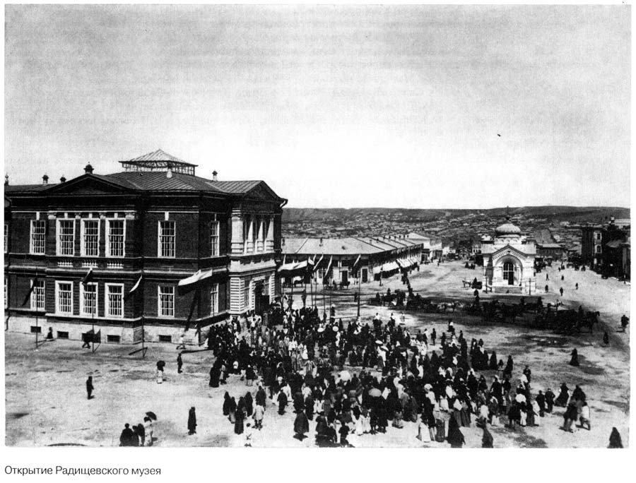
в 1885 году здесь была открыта первая общедоступная художественная галерее, названная в честь А.Н. Радищева и открытая по инициативе внука великого деятеля. В первую коллекцию вошли работы художников А. Боголюбова, И. Шишкина, Ф. Васильева, И. Крамского, И. Репина, К. Коро, Ш. Добиньи и других. Свой вклад (материальный, конечно) в создание галереи также внесли: С. и. П. Третьяковы, А. Бахрушин, Полина Виардо.

Slide 8
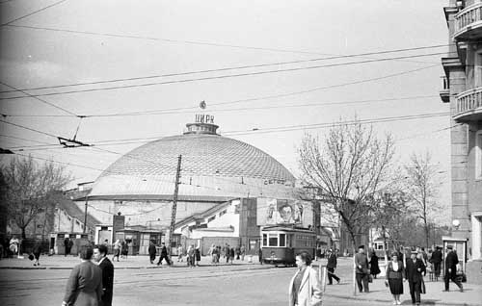
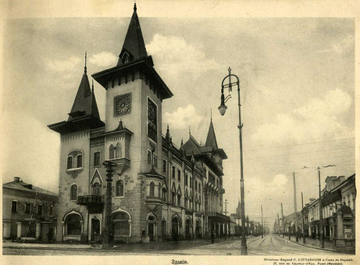
В 1873 году в Саратове был основан первый стационарный цирк братьев Никитиных, в 1912 появилась третья в России консерватория.
В 1912 появилась третья в России консерватория, в 1909 - десятый университет, в 1918 - первый детский театр.

Slide 9
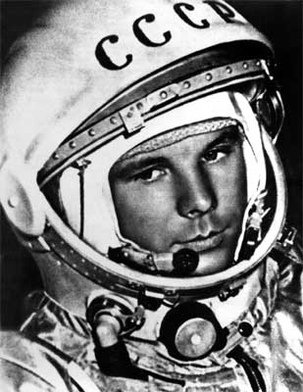
в Саратове родился и закончил индустриальный техникум первый российский космонавт Юрий Гагарин.

Slide 10
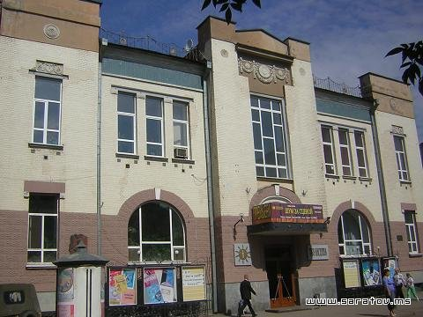

Slide 11
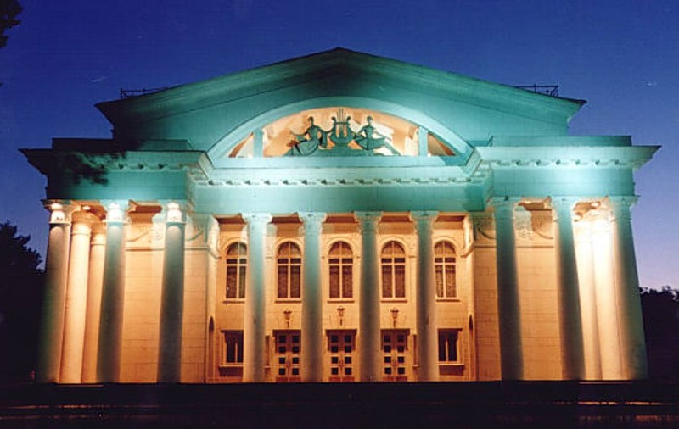
Современный Саратов
Саратов — многофункциональный центр с многочисленными промышленными,культурными,образовательными учреждениями.
Саратов является известным в России центром высшего образования, научно-исследовательской и проектной деятельности. Помимо одного из старейших университетов России, СГУ, функционирует более десятка вузов. В городе также развито машиностроение, нефтяная и химическая промышленность.

Slide 12
